Slide 1
Даргала литературала ва дарган мезла дурсрачир ИКТ пайдаладирни. МБОУ АСОШ№1 МУГIЯЛИМ: Рабаданова Р.Г.

Slide 2
ИшхIела манзилизиб бегIлара мягIничебси ва аргъбаибси мурад саби - гIелаб алкIуси жагьилтала наслулис чебетаибси бяркъра ,ахъси даражаличилси багьудира гIеббаахъни. Гьанна дакIудиубли сари сагати тяхIурти,кьяйдурти ва сагати гIягIниахълуми дурсрачир пайдаладирес вирути. Дарс бучIантас хIяздухъеси биахъес мугIялимлис чебуркъар илди сагати тяхIурти дяркъес. Илди мурхьли дугьнадулхъули сари дарган мезла ва литературала дурсрала методикализира. Ил методикализи бухIнабулхъули саби сагаси мягIна- компьютерные технологии или бикIуси. Гьанна имцIаливан гьарил школализир лерли сари компьютерти, компьютерный классуни ,интернет. ДурхIнани руркъули саби информатика бикIуси гIилму. Илбагьандан дарган мезла дурсрачир илди дузахъес кункли бирули саби. Наб бурес дигулра жура-журала сагадешлумачила дурсрачир нушаб мумпягIятдиэс дирути. МугIялимла компьютер лебли биалли,илала гьалар ибхьули сари халати сагати ахърумби. Гьарил дарсличи хIядурдарес вирули сай печататьдарибти чебаъла гIягIниахълуми.

Slide 3
Дила дурсрас нуни хIядурдирули рирус темаби хIясибли хъарбаркьуни, карточкаби,суалти. Илди кьяйдуртани кумек бирули саби гьамадли дурхIнази сагаси дарс иргъахъницун ахIи , багьурси кагахънилисра. ГIяхIил хIядурбарибси дарс пикрибарес хIейрар дарсла тема ,мурад, башри агалли. ИмцIаливан мурталра илди чедаахъес бузахъули бири классла бухIнабси доска. Гьанна нушала леб имкан илди лерилра гIягниахълуми хIядурдарили далдикахъили кайхьили слайдуни дарес. Илди слайдуни чедиахъути сари интерактивный доскаличир компьютерла кумекличил. Презентациябала кумекличил дарс сакIубси бетарули саби. Вирули сай хIязличил хIянчурби дарес , дурхIначил суалтачил хIянчи барес. Хаслира манзил хIясибли мягiничебси жура леб презентациябала кумекличил докладуни дучIни. ВегIла презентация хIядурбарни хIянчи хIяздухъеси ва уктемси саби, амма баари ьухъяна ва къиянси . Хятта гьачам кумекла презентацияби дахъал акIахъубли агарли хьалли, асубирар вегIли барес чарагарси сабухъ, цаладяхъили имкан лерти программаби хIясиблира. Асубирар чили-биалра къаршили кайзурли эс, дарсличиб компьютерличилцун узес асухIебирар или.

Slide 4
Иличила гъай агара. Мар саби ,чебетаибси уркIила хIялани чедиахъуси мугIялимла дев- сегъуналра заманализиб барсбарес хIейрар сегъуналра сагаси гIягIниахъалас. Лебил дарс компьютерличибцун хIянчи барни бархьси ахIен. Компьютерличил хIянчи барес пайдалабируси саби ,дарслизирад 15-20 минут. Амма илдигъунти кьяйдурти духес вирар методика гьалабяхI архути журабачи ,сарира дакIудулхъули сари гIергъити хIянчурбала журабазир: ца ученикличибцунси хIянчи, жутлизиб хIянчи , «азадси хIянчи», хIязличил, хъархIерагарли кайсуси багьуди. Масала: орфографиялашалси хъарбаркь декIарбулхъули саби халаси царал тяхIярли. Компьютерличил ,жузличил бируси хIянчила дурабад ,планлизи дархдиркахъути сари гъай гьаладяхI аркнила тяхIуртира. Компьютерли бузахъули саби хIутIла мугIялимла кьадри. Сагати кьяйдуртала ,тяхIуртала даршдус гьалабяхI аркьули саби. Илбагьандан, дила пикри хIясибли ,ИКТ дурсрала башрилизиб дузахъни манзил хIясибли мягIничебси къиян(жапаси масъала) саби школала белчIудилизиб.

Slide 5
ИшбархIила манзилизиб чарагарли гIягIнили саби гьарил мугIялимлис ИКТ пайдаладирес дурсрачир, сенахIенну илдани дарс бирули саби гIячихъси ва иштяхIдухъеси. Дила дарган мезла дурсрачир ихтилат бирули дурхIнази , ну ишгъуна пикриличи ракIира , 1) чарагарли гIягIнили саби гьарзабарес дурхIнала багьудила даража, 2) халабарес багьудила мягIничебдеш , 3) гьаладяхI ардукес мезла дяркъри ва устадеш. ИКТ дузахъни дурсрачир лугули саби нушаб имкан мурхьиэс декIарси дунъялизи, вегIла хIулбани ил чебаэс, виэс бутIакьянчи сегъуна-биалра байрамла, гIядатла. Компьютерла лерти сари даарицад имканти, акIахъес ункъти хIянчила тIалабуни, илдази иргъахъес орфографиялашалти(ишаралашалти) тяхIяр-кьяйдурти. Бурсидирути программабазир дузахъес вирули сай декIар-декIарти чебаъла гIягIниахъала. Илдачил чедиахъес вирули сай таблицаби , схемаби ва декIарти мезла секIлуми, ранганала ,тIамрала кумекличил детарути сари гIячихъти мисалти. Ахтардибарни гIелабад дашути хъарбаркьунани жигарбирули саби бучIантала къайгъи, кабилзахъули саби орфографиялашалси хIулбала шала.

Slide 6
Кроссвордуни, гIячихъти мисалти, суратуни, ахтардила хъарбаркьуни- дузахънила кьяйдуртани руркъули саби дарсличи иштяхI, бирули саби ил дарс хIяздухъеси. ИКТ дузахъни имцIаливан асар бирули саби мугIялимли хIядурдирухIели жура-журала дурсри: дарс-чехIерикIни, дарс-бурсиирни, дарс- экскурсия, презентацияби дузахъни , илдани бучIанти бажардичебти биру. Дарган мезла ва литературала дурсрачир дузахъни ишдигъунабти компьютерный технологиябани лугули сари наб имканти: - сагати мягIнубани дицIахъес дурсри; -чеахъбирни, сагали гъамиъни алавчарси дунъялизи; -компьютерный программабазир устадеш алкIни; - ца дякьличирад рашес сагаси манзиличил. Гьарил мугIялимли бала ,секьяйда жагабиру ,жигарбиру дарс презентациялизи кадихьибти видеоматериалтани. Нушани чебиулра сегъуна бицIибси сабухъличи детиркахъулра нуша ИКТ дузахъни даргала литературала дурсрачир:

Slide 7
-мугIялимлира бучIантанира ,чузир биография ва творчество духIнадуцибти,презентацияби алкIахъни; - литературала НОУ-лизир бутIакьяндеш дарес хьулбикIути бучIанти имцIабирни; -ахъбурцули саби бучIахънила кьиматдеш; -бучIуси гIилмуличи иштяхI имцIабирули саби; -аргъеслин баянбарес материал; Сагаси дарс кабирхьухIели, презентациялизи кадихьибти интерактивный доскаличир нуни пайдаладирули рирус чебаъла мисалти, суратуни, видео-экскурсияби. Иш журани барсбирули саби сагаси дарс кабирхьнила технология- нуни чеббурулра бучIантани чебиусиличила, гIягIнили диалли дурулра декIарти мисалтира. Урус мезлизир кьяйда нушани интернетлизирад дахъал касес дирули ахIенра, амма тIалабдарес дирулра суратуни ,чебаъла гIягIниахълуми.

Slide 8
Илдала кумекличил мугIялимли вирули сай презентация хIядурбарес, бучIантани- рефератуни ,докладуни. Компьютерли нушаб лугути гIягiниахълумани ирзули сари чумал мурад: -ахъбурцули саби мугIялимлара бучIанталара хIянчила сабухъчебдеш; -Чебаъла гIягIниахълумала кьадар халабиули саби дарсличиб; -мяхIкамбирули саби дарсличи хIядурикIуси мугIялимла замана. Дарган мезла ва литературала мугIялимис чебуркъули саби кадизахъес орфографиялашалти ва пунктуациялашалти устадеш ва дяркъри, давлачеббарес бучIантала дугьбала бекIахъ , бурсибарес илди иргъахъес литературный мезла кьадар, бедес дурхIнас мезла гIилмула ва литературала терминталичила багьуди. Чарагарти кумекчибази халдарес вирар илди мурадуни арзес кумекдирути ИКТ.

Slide 9
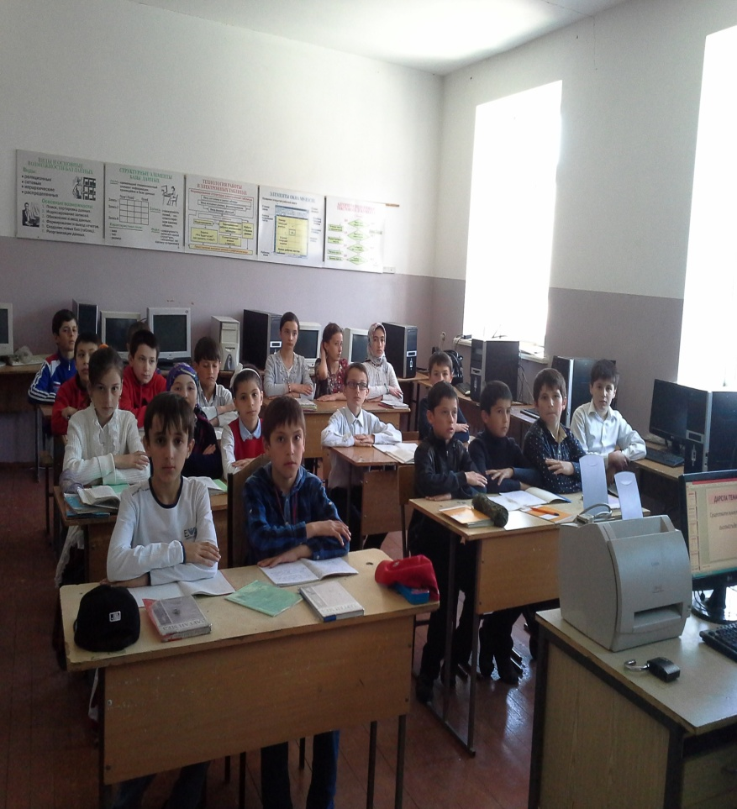

Slide 10
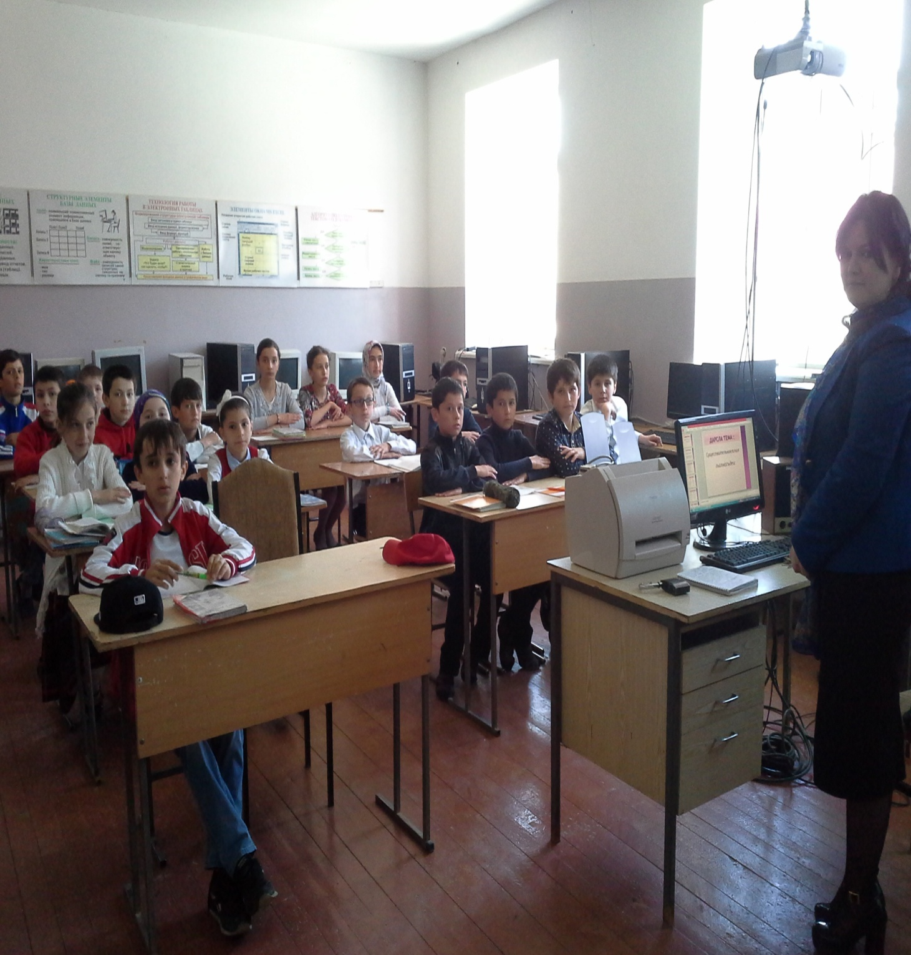
Абхьибси дарган мезла дарс «Существительное-личил гьалмагъдеш»
5г класс

